Slide 1
Экология ледников

Slide 2
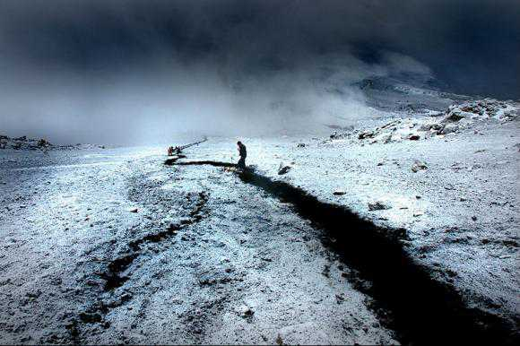
Тающие ледники являются самым наглядным свидетельством происходящего глобального потепления.

Slide 3
Около 75-80% речного стока в регионах происходит за счет ледников и вечной мерзлоты, и с отступлением ледника приток воды ухудшается, что ставит под угрозу экономику сельского хозяйства. Проблемы водоснабжения также потенциально могут дестабилизировать политическую ситуацию в регионе, так как многие из рек являются трансграничными, ледники в одном государстве являются источником воды для рек в другом.
Отступление ледника приводит к развитию ледниковых озер, заплотиненных нестабильными моренами. Эти озера изливаются с катастрофическими последствиями, а последующие потоки мусора представляют серьезную опасность жителей.

Slide 4
Глобальное потепление.
Нагреваясь энергией Солнца, поверхность Земли возвращает в атмосферу в среднем эквивалентное количество энергии. Но в последнее столетие наблюдается дисбаланс в соотношение поглощаемой и отраженной энергии. Процессы происходящие сегодня на поверхности Земли и в атмосфере, связаны с повышенным содержанием в природе газов, которые были названы "парниковыми". К таким газам относятся диоксид углерода, метан, оксид азота и водяной пар. Сейчас к ним добавились антропогенные хлорфторуглероды (ХФУ).

Slide 5
Данные ООН показывают на первом месте из всех видов стихийных бедствий по числу погибших –это наводнения и цунами, на втором - (землетрясения, извержения вулканов и пр.).
Из-за подъема уровня Мирового океана на 1-2 м вследствие таяния полярных льдов, могут произойти колоссальные затопления, что вызовет в свою очередь необходимость переселения до 1 млрд человек. Возрастает ущерб, наносимый стихийными бедствиями мировому хозяйству.

Slide 6
Из-за потепления климата Ледовый покров Арктики может сократится на 15%. Проанализировав спутниковые данные за период с 1978 по 1995г. установлено, что за эти годы площадь плавучих льдов в Северном Ледовитом океане сократилась примерно на 5,7%. На острове Гренландия, который казался неуязвимым для глобального потепления, растет гигантская трещина. В длину она протянулась на 13 км, в ширину — почти на километр. Ученые считают, что это станет началом конца ледникового щита Гренландии.
Ледник на Аляске (1914год и 2004 год)
Тают ледовые покровы в горах Южной Америки. Ледник Упсала в Аргентине был одним из самых больших ледников Южной Америки.
Ледник Роун, Валаис, Швейцария поднялся вверх на 450 метров.(1959,2001)
Две самые высокие точки Африки - Килиманджаро и Кения почти лишились ледникового покрова. Килиманджаро потеряла 82% своей ледяной «шапки». Кения потеряла 92%. Обе горы можно считать стратегическими точками Африки - их ледниками питаются большинство рек континента, в том числе крупнейшие - Конго и Нил. А когда ледники растают, подпитка резко уменьшится, и реки частично обмелеют, а большей частью пересохнут. В частности, одна из основных причин таяния ледников - вырубка леса. Из-за уменьшения лесных массивов в атмосферу выделяется меньше влаги, восполняющей толщи ледника.

Slide 7
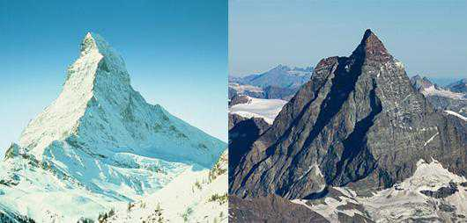
Маттерхорн. Фото слева сделано в 1960 году, справа - в настоящие дни.
Эта горная вершина Альп, высотой 4478 метров, располагается на границе Италии и Швейцарии. С момента начала наблюдений исчезло около половины ледников этой величайшей вершины Европы. В ледниках Альп заключено 40% запасов пресной воды Европы, поэтому Альпы называют "водонапорной башней" Европы. Исчезновение ледников Альп может повлечь неприятные последствия для всей Европы.

Slide 8
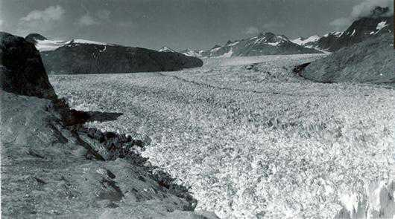
Ледник Муир (1949 год)

Slide 9
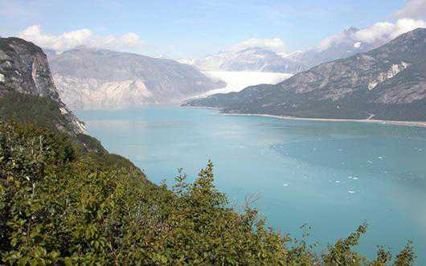
Ледник Муир (2004 год)

Slide 10
Аляска.
Около века назад ледник Муир достигал толщины 80 метров, простираясь в длину на 3 километра. В настоящее время от ледника практически ничего не осталось.

Slide 11
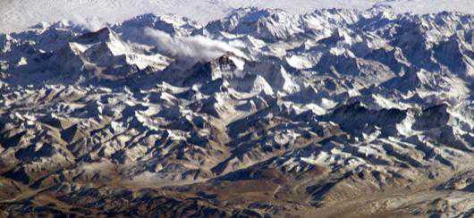
Гималаи В западных районах индийского штата Химачал-Прадеш ледник отступает каждый год почти на метр. За последние 10 лет толщина некоторых ледников сократилась почти вдвое. По некоторым сведениям ледники Тибета, Гималаев, включая Эверест, могут исчезнуть к 2035 году. На берегах рек, берущих своё начало в Гималаях, живут миллиарды человек, поэтому последствия исчезновения Гималайских ледником могут быть катастрофическими.

Slide 12
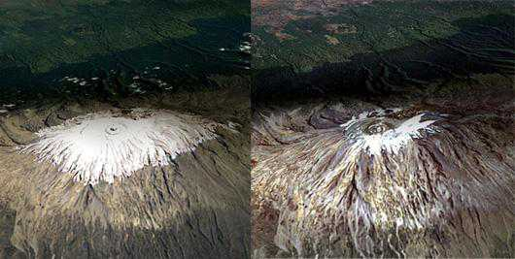
Килиманджаро в феврале 1993 (слева) и феврале 2003 (справа) года Высочайшая вершина Африки - Килиманджаро тоже очень быстро "избавляется" от своих льдов. Снежная шапка на Килиманджаро сформировалась 11000 лет назад. Её "благополучное существование" было нарушено относительно недавно. С 1912 года Килиманджаро потеряла 85% своих снежных запасов. Некоторые участки ледника этой великой Африканской горы каждый год отступают на 1 метр, угрожая в будущем оставить миллионы людей без пресной воды. Учёные считают, что последний Африканский ледник исчезнет в течение ближайших 20 лет.

Slide 13
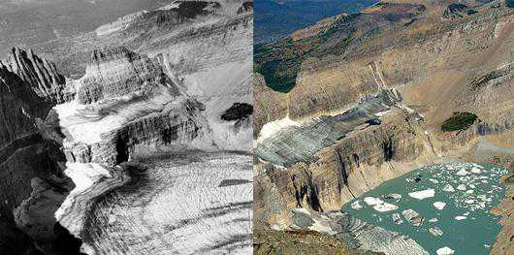
Ледниковый национальный парк в 1938 и 2005 годах Этому Национальному парку в Монтане (США) скоро придётся придумывать новое название. Из 98 км2 площади парка, ранее покрытой ледниками осталось, только 25%. Учёные полагают, что к 2030 году в национальном парке ледников больше не останется.

Slide 14
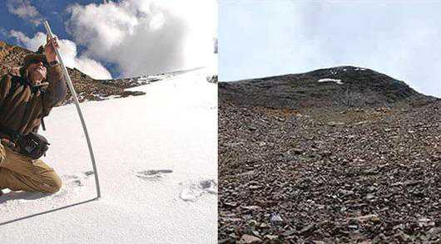
Исчезающий ледник Чакалтайя Ледники Анд исчезают также очень быстро. По расчётам учёных ледники Анд в Боливии исчезнут к 2015 году.

Slide 15
СПАСИБО ЗА ВНИМАНИЕ!

